Slide 1

Metode oksidativnog kloriranja
PRIRODOSLOVNO-MATEMATIČKI FAKULTET
Kemijski odsjek
Antonio Ljulj, mag. pharm.
Kemijski seminar 1
Doktorski studij Kemija,
Smjer: Organska kemija
Prema radu: H. Cui, Org. Biomol. Chem. 22(2024) 1580-1601

Slide 2
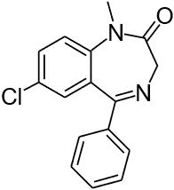
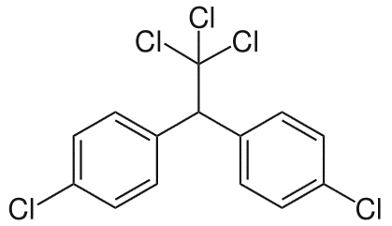
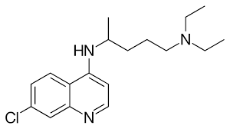
Klor u organskim molekulama
Najčešći halogen
Biološki aktivne molekule -farmakokinetička svojstva
Pesticidi/herbicidi - perzistentni organski polutanti (POPs)
Intemedijeri u sintezi -izlazna skupina
Stabilizacija karbaniona, karbena, radikala
Diazepam
DDT
Klorokin
H. Cui, Org. Biomol. Chem. 22(2024) 1580-1601
M. Mąkosza, M. Fedoryński, Molecules 28 (2023) 7957.

Slide 3
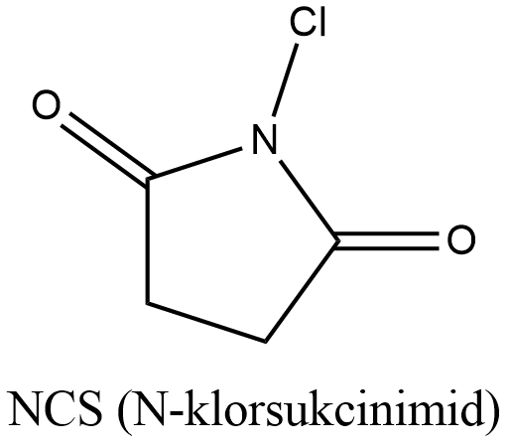
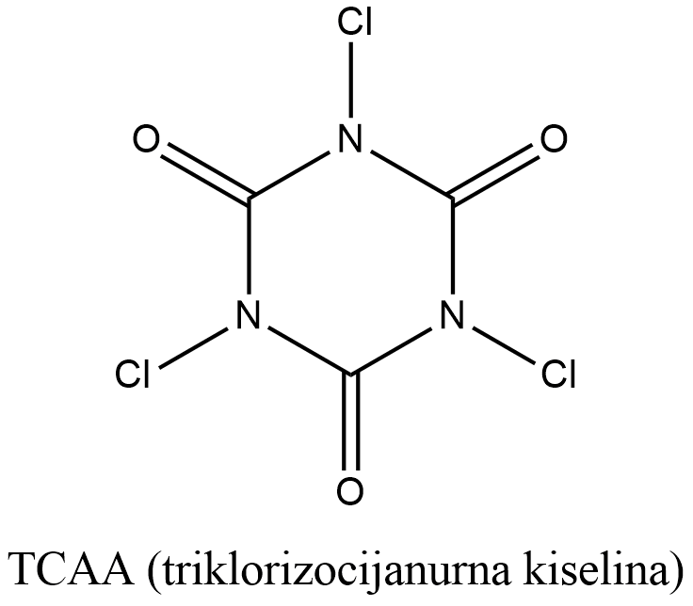
Klorirajuća sredstva
Elektrofilni agensi - Cl2, SO2Cl2, SbCl5, PCl5
Toksični, agresivni
Neselektivni
Unaprijed oblikovana sredstva - NCS, TCCA, DCDMH
Efikasna i široko primjenjiva
Niska iskoristivost atoma
Regioselektivnost uz metalne katalizatore i usmjeravajuće skupine
H. Cui, Org. Biomol. Chem. 22(2024) 1580-1601

Slide 4

Zelena kemija
1. Smanjenje otpada
2. Iskoristivost atoma
3. Sigurnije kemijske sinteze
12. Prevencija nesretnih slučajeva
4. Dizajn sigurnijih kemikalija
11. Pravovremena analiza za prevenciju zagađenja
5. Sigurnija otapala i pomoćna sredstva
10. Dizajn postupaka za razgradnju
6. Energetska učinkovitost
9. Kataliza
7. Upotreba obnovljivih sirovina
8. Redukcija derivata
H. Cui, Org. Biomol. Chem. 22(2024) 1580-1601
P. T. Anastas, J. C. Warner, Green Chemistry: Theory and Practice, Oxford University Press, Oxford, 1998.

Slide 5
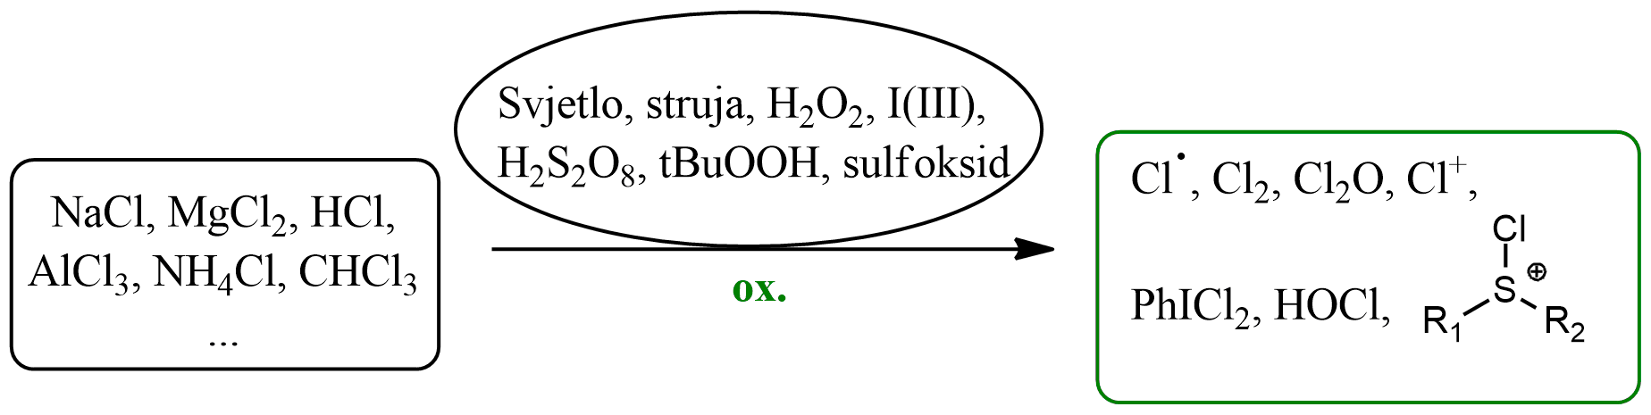
Oksidativno kloriranje
1. stabilni, sigurni, jeftini i dostupni kloridi (NaCl, MgCl₂, HCl…)
2. Odabir prikladnog oksidansa
3. Novi reakcijski sustavi
4. Širok raspon supstrata
5. Dobra iskoristivost atoma
H. Cui, Org. Biomol. Chem. 22(2024) 1580-1601

Slide 6
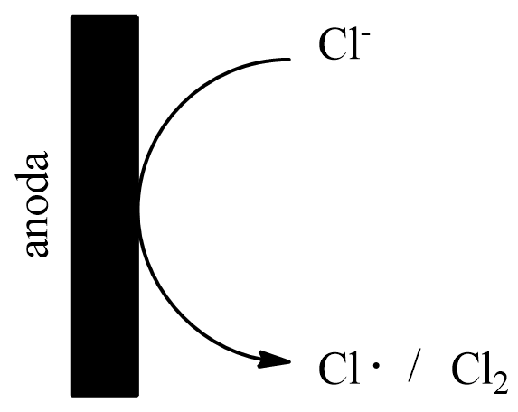
Elektrokemijske metode
Oksidacija na anodi
Više reaktivnih vrsta na površini elektroda
Smanjeno nastajanje nuzprodukata
Odživi izvor energije
Prilagodba uvjeta oksidacije
H. Cui, Org. Biomol. Chem. 22(2024) 1580-1601

Slide 7
Klorotrifluorometilacija alkena
Alifatski alkeni, ciklički alkeni, stireni, N-heterocikli
Reakcijski put
anoda
Reaktivnost radikala usmjerava adiciju
anoda
H. Cui, Org. Biomol. Chem. 22(2024) 1580-1601

Slide 8
Sinteza Z-β-klorakrilamida
Reakcijski put
anoda
katoda
Višestruka oksidacija
H. Cui, Org. Biomol. Chem. 22(2024) 1580-1601

Slide 9
Sinteza α,α-diklorketona
Reakcijski put
Klorirajuća vrsta nastaje iz otapala
anoda
katoda
H. Cui, Org. Biomol. Chem. 22(2024) 1580-1601

Slide 10
Kloriranje aromata dikloretanom
Reakcijski put
Više istovremenih reakcijskih puteva
anoda
katoda
Put A
Put B
H. Cui, Org. Biomol. Chem. 22(2024) 1580-1601

Slide 11
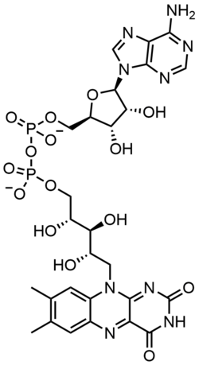
Fotokemijske metode
Inspiriran halogenazama
Flavinski fotokatalizator
In situ nastaje OCl⁻
Razvoj novih fotokatalizatora (DDQ, rutenijevi kompleksi…)
Blagi reakcijski uvjeti
Širi spektar supstrata od enzimatskih metoda
Uglavnom za aromatske sustave
FAD (flavin adenin dinukleotid)
H. Cui, Org. Biomol. Chem. 22(2024) 1580-1601

Slide 12

Kloriranje aromata uz flavinski fotokatalizator
Nedostatci:
previše eletronima bogati sustavi – neselektivni
Elektronima siromašni sustavi – nema reakcije
Reakcijski put
H. Cui, Org. Biomol. Chem. 22(2024) 1580-1601

Slide 13
Kloriranje fenola uz DDQ
Reakcijski put
Važan omjer fenola i DDQ - moguća oksidacija fenola
H. Cui, Org. Biomol. Chem. 22(2024) 1580-1601

Slide 14
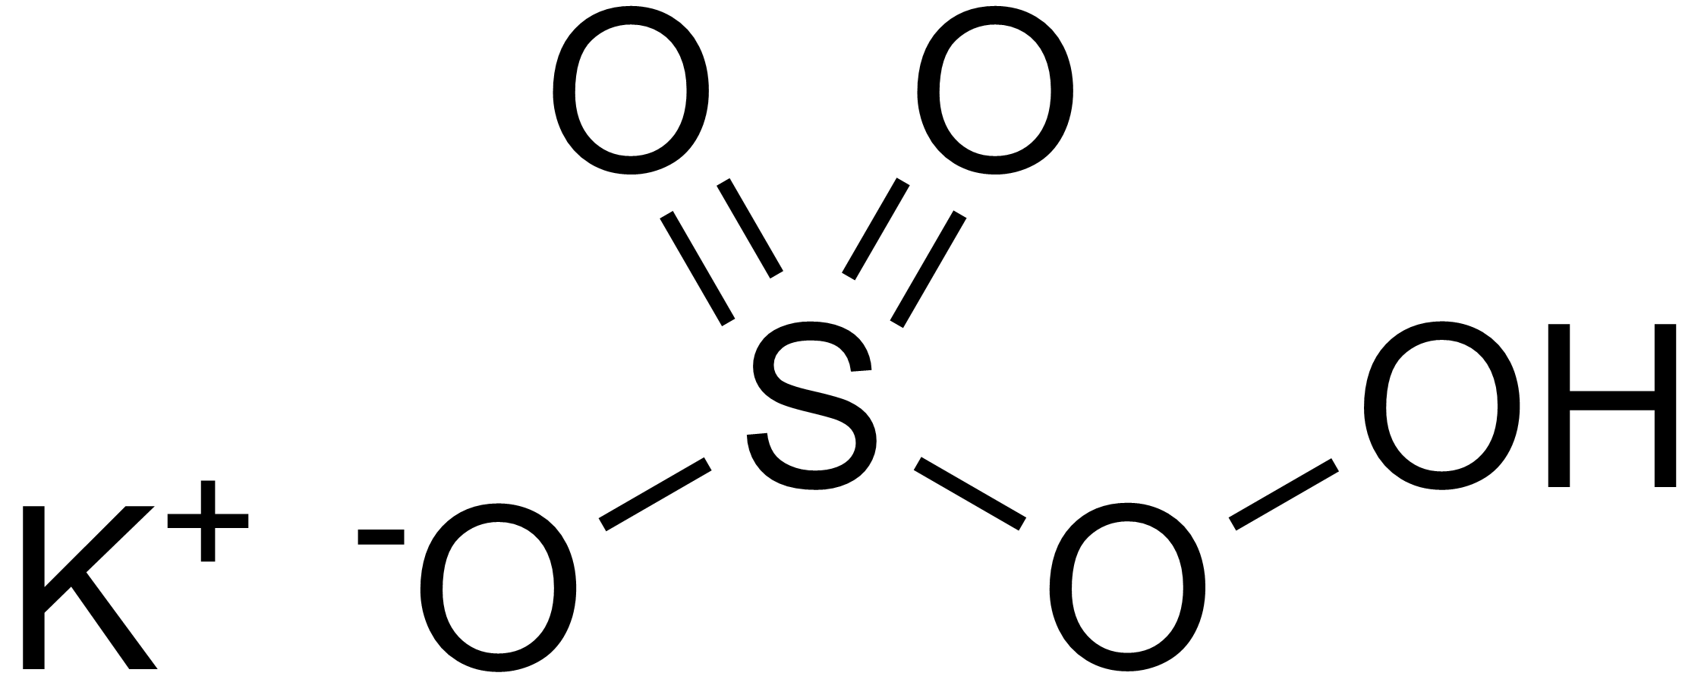
Kloriranje sp³ ugljika
Reakcijski put
Oxone= 2KHSO₅·KHSO₄·K₂SO₄
H. Cui, Org. Biomol. Chem. 22(2024) 1580-1601

Slide 15
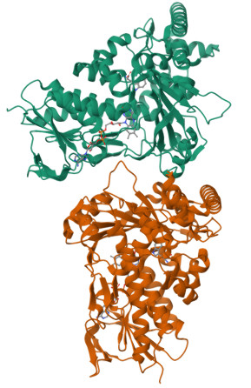
Biokatalitičke metode
Enzimi halogenaze -FAD ovisne halogenaze
RebH (Triptofan 7-halogenaza) -kloriranje indola
Iznimno selektivni
Moguće uvoditi mutacije za proširenje spektra supstrata
Stereoselektivna sinteza
Uzak spektar supstrata
Potrebno specifična otopina za funkcionalnost enzima
RebH enzim
Izvor: www.rcsb.org/structure/2AQJ
H. Cui, Org. Biomol. Chem. 22(2024) 1580-1601

Slide 16
Kloriranje indola RebH
Sustav regeneracije kofaktora
Triptofan, triptamin, priptolin, indol, naftaleni
Kloriranje na pozicijama 5 i 6
Važni intermedijeri u farmaceutskoj kemiji
H. Cui, Org. Biomol. Chem. 22(2024) 1580-1601

Slide 17
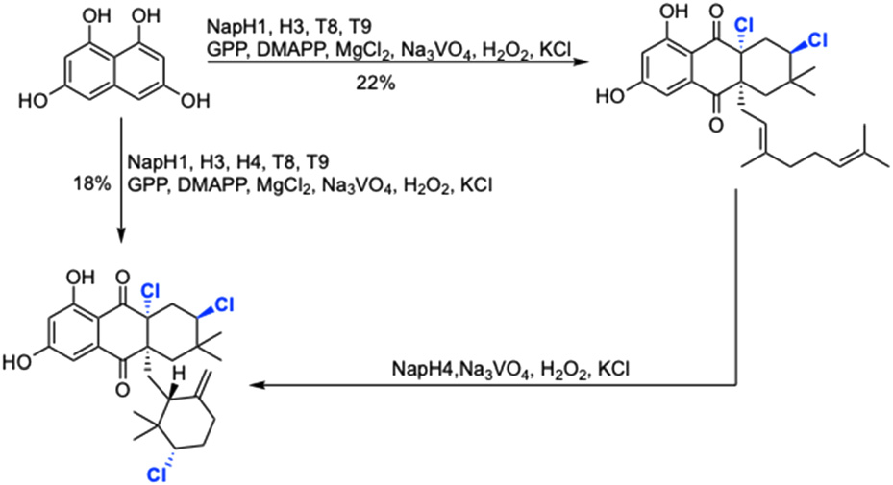
Sinteza Napiradiomicina A1 i B1
Stereoselektivna i regioselektivna sinteza
One pot sinteza uz 5 enzima (NapT8, NapT9, NapH1, NapH3, NapH4) [preniltransferaze, haloperoksidaze]
H. Cui, Org. Biomol. Chem. 22(2024) 1580-1601

Slide 18
Kemijski oksidansi
H2O2, sulfoksidi, Oxone, hipervalentni jod…
Stehiometrijski oksidansi - netoksični
Širok spektar supstrata, produkata I katalizatora
Prilagodba oksidansa željenoj reakciji
Blagi uvjeti kloriranja
H. Cui, Org. Biomol. Chem. 22(2024) 1580-1601

Slide 19
Zaključak
Proširenje spektra supstrata
Po principima zelene kemije
In situ stvaranje klorirajućih vrsta
Mogućnost stereo- i regioselektivnosti
DALJNJI IZAZOVI
Regio- i stereoselektivnost kod neenzimskih sustava
Kloriranje sp³ ugljika
Prilagodba sustava zelenim otapalima
Razvoj novih klorirajućih vrsta

Slide 20
Hvala na pažnji!

